Slide 1


义务教育《信息科技》七年级上册
第4单元 探密互联网工作过程
项目 3
探秘电子邮件收发过程
——互联网SMTP/POP3协议
芜湖市第五十中学
陈玉萤

Slide 2

目 录
1. 项目情景，确定学习主题
2. 项目准备，初理学习思路
3. 项目实施，梳理学习过程
4. 项目交流，分享学习成果

Slide 3

项目3 探秘电子邮件收发过程——互联网SMTP/POP3协议
第一部分
项目情景
确定学习主题
探秘电子邮件收发过程

Slide 4

项目情景
1987年，北京向世界发出了中国第一封电子邮件，揭开了中国互联网的发展序幕。电子邮件服务是目前最常见、应用最广泛的一种互联网服务。
通过电子邮件，可以与Internet上的任何人交换信息。电子邮件的快速、高效、方便以及价廉，越来越得到了广泛的应用。目前，全球平均每天约有几千万份电子邮件在网上传输。

Slide 5
学习目标
1．素养目标
（1）了解电子邮件的基本知识。
（2）通过类比传统信件的收发过程，了解电子邮件的发送与接收过程。
（3）初步理解SMTP、POP3协议，认识协议对电子邮件收发过程的重要作用。
2．项目目标
（1）通过自主学习，了解电子邮件收发过程。
（2）通过合作探究，理解不同协议在电子邮件收发过程中的作用。

Slide 6

核心问题
问题1：怎么发送邮件？
问题2：发送邮件的一般过程是什么？
问题3：电子邮件收发过程中，需要哪些协议？协议的作用是什么？

Slide 7
项目3 探秘电子邮件收发过程——互联网SMTP/POP3协议
第二部分
项目准备
初理学习思路
思考电子邮件收发过程

Slide 8
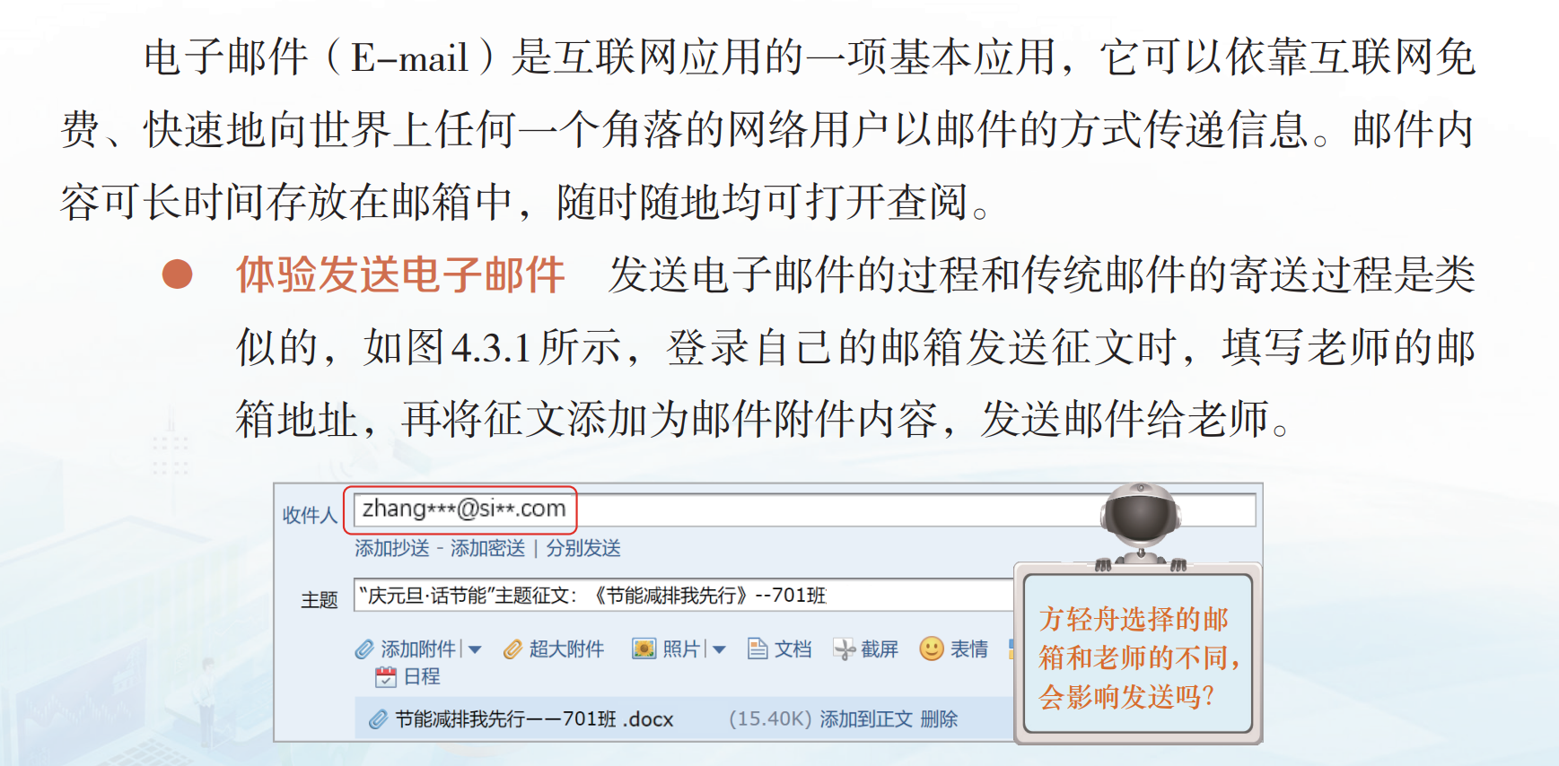
项目准备
1. 了解电子邮件基础知识

Slide 9
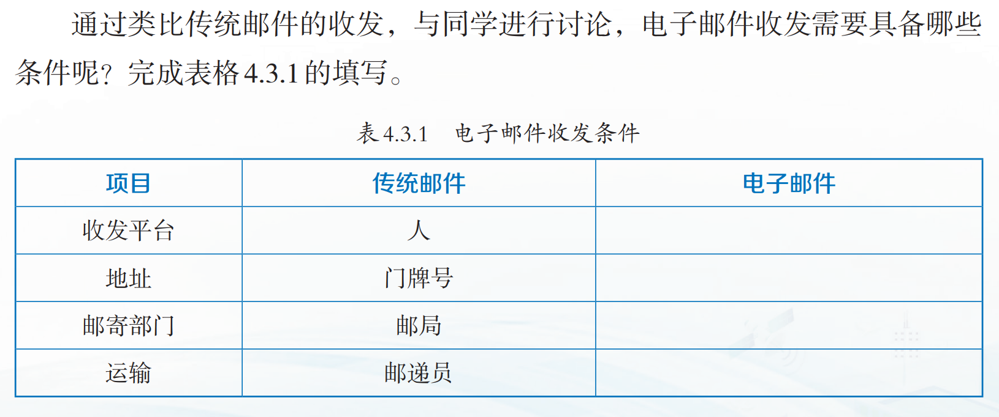
项目准备
2．分析电子邮件收发条件

Slide 10
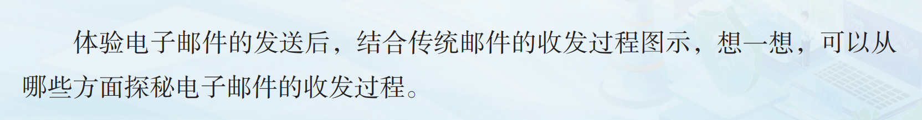
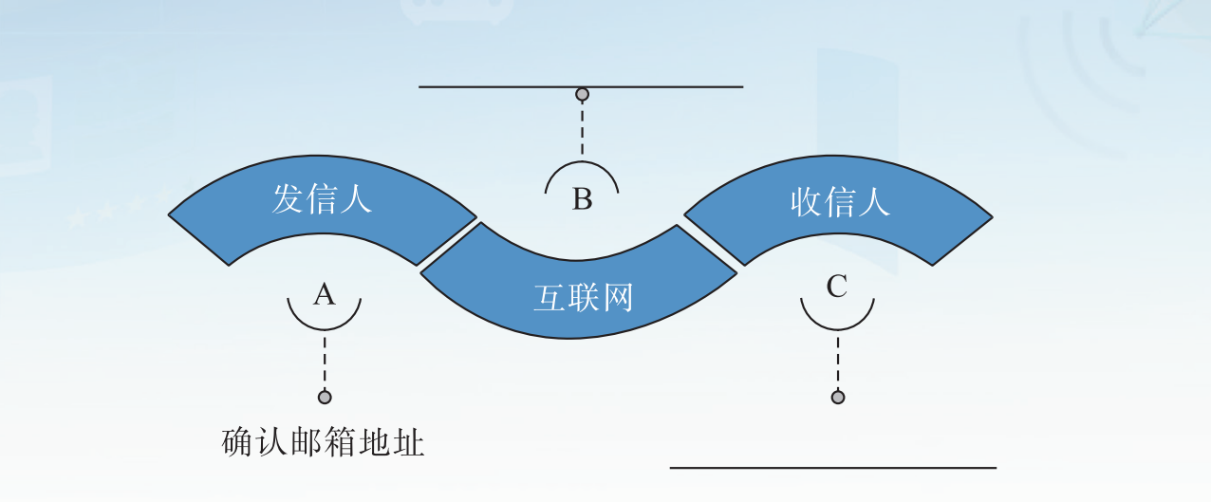
项目准备
3. 明确探秘邮件收发过程的思路

Slide 11
项目3 探秘电子邮件收发过程——互联网SMTP/POP3协议
第三部分
项目实施
梳理学习过程
梳理电子邮件收发过程

Slide 12
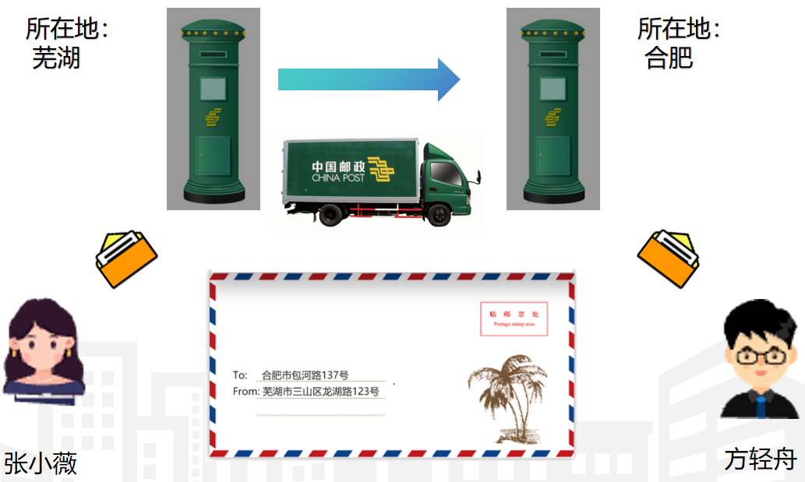
项目实施
活动1 电子邮件收发过程
说一说
传统邮局收发邮件工作流程：
寄信人把信投递到当地邮局，再由当地邮局通过运输到达目的地邮局，再到目的地邮局的通讯员投递到收信人的个人实体邮箱中。
图1 传统邮局收发邮件工作流程

Slide 13
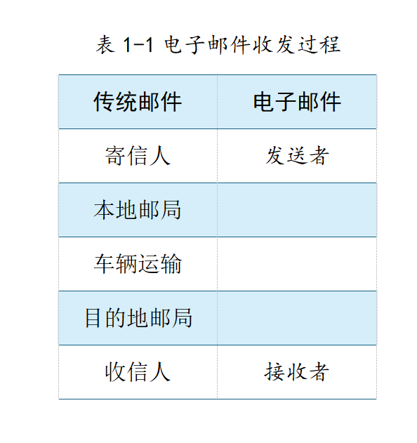
项目实施
活动1 电子邮件收发过程
想一想
类比传统邮局收发邮件工作流程，思考电子邮件收发流程。完善“电子邮件收发过程”环节表格的填写。
①互联网
②接收服务器
③发送服务器

Slide 14
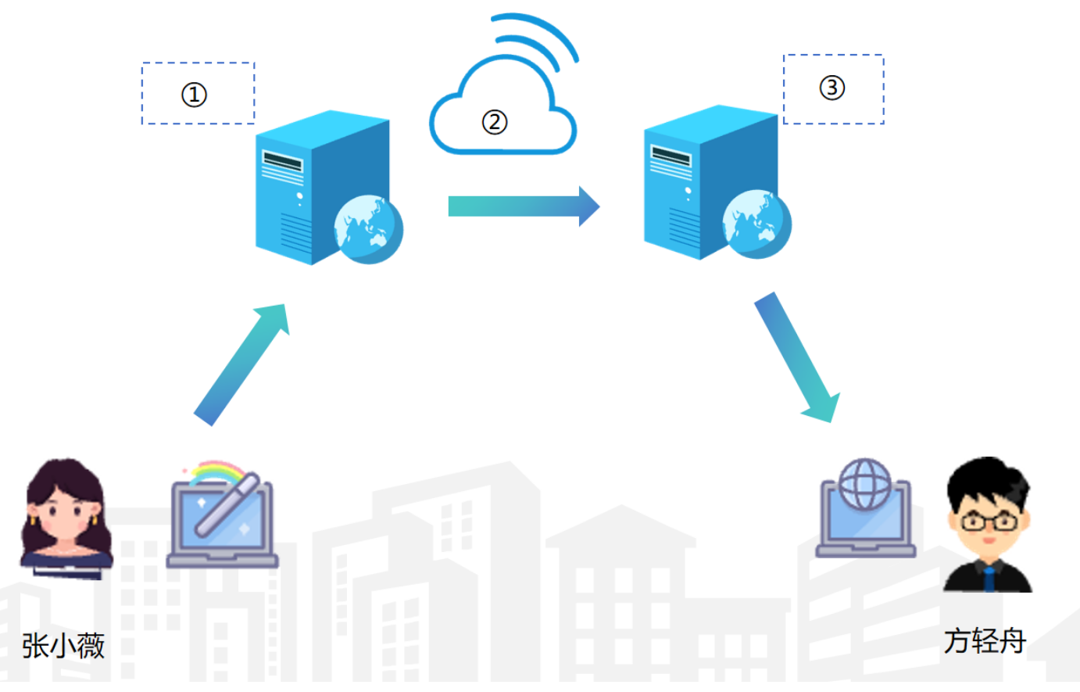
项目实施
活动1 电子邮件收发过程
填一填
类比传统邮局收发邮件工作流程，完善图2“电子邮件收发过程”，空白内容的填写。
①发送服务器
②互联网
③接收服务器
图2 电子邮件收发过程

Slide 15
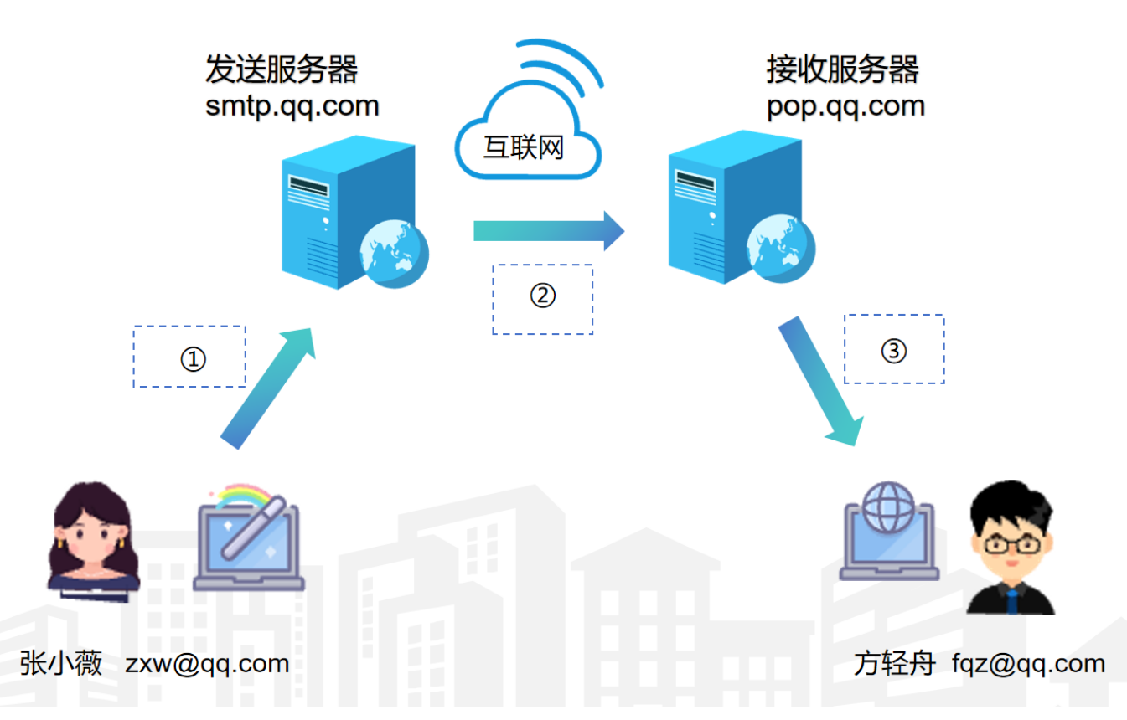
项目实施
活动2 了解SMTP、POP3协议
活动要求
打开素材文件夹中学习资源，自主完成学习。并根据学习结果，完成右图内容填写。
讨论、思考SMTP、POP3协议在电子邮件传输过程中的作用。
SMTP协议的作用_____________________
POP3协议的作用_____________________
图3 电子邮件收发过程

Slide 16
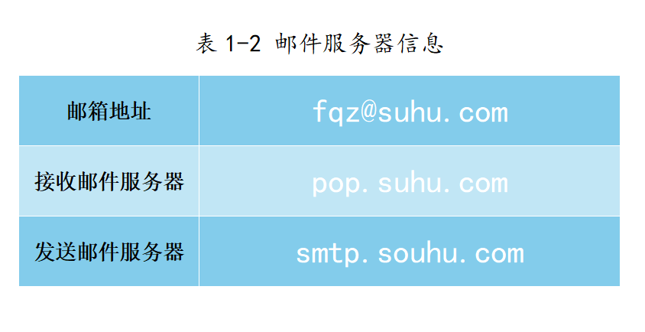
项目实施
活动3 梳理电子邮件收发原理
活动要求
同桌两两一组互相发送邮件，并在邮箱中查看邮件。打开电子邮箱，查看邮件服务器信息，填写接收邮件服务器和发送邮件服务器的地址。
你选择的邮箱是：
□QQ邮箱 mail.qq.com
□163网易邮箱 mail.163.com
□搜狐闪电邮箱 mail.suhu.com
□其他

Slide 17
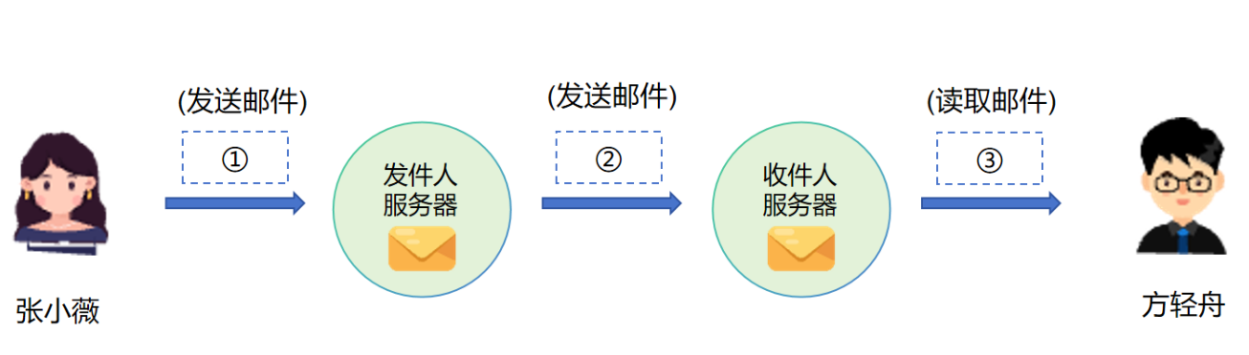
项目实施
活动3 梳理电子邮件收发原理
原理认知
电子邮件服务是一种常见的网络服务。它的工作原理是：发件人登录自己的________，撰写好邮件后，通过________协议，将电子邮件发送到收件人的________,当接收人接受邮件时，只需要登录自己的邮件服务器，就可以通过________协议，从________上收取邮件。

Slide 18
项目3 探秘电子邮件收发过程——互联网SMTP/POP3协议
第四部分
项目拓展交流
分享学习过程
素养提升促交流

Slide 19
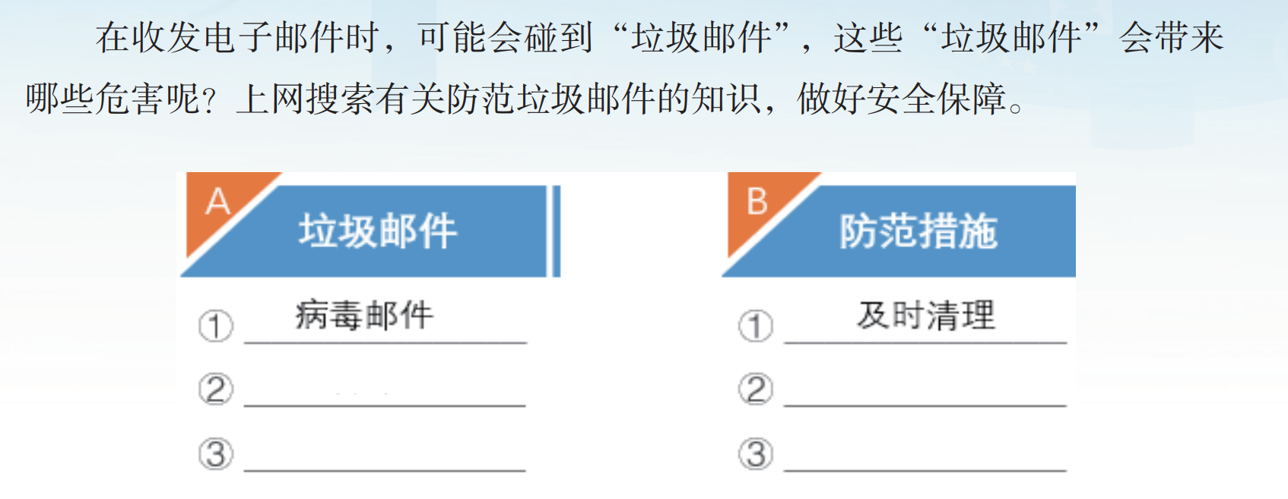
素养提升
项目拓展

Slide 20
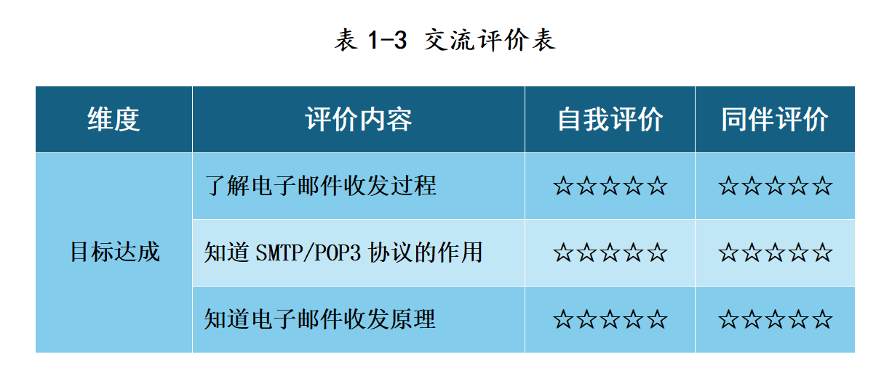
评价交流
项目拓展

Slide 21
义务教育《信息科技》七年级上册
第4单元 探密互联网工作过程
项目 3
探秘电子邮件收发过程
——互联网SMTP/POP3协议
课 程 结 束

